Slide 1
パックマン風
・マップ上のアイテムを、取りきると次のステージ(全3ステージ)
・敵に当たると、ゲームオーバー
・最終的なスコアで競う
・マルチをすることでクリアしやすい

Slide 2
作るもの
敵との判定
体力3つ
スコア表示
アイテム配置・回収
死亡エフェクト
敵のランダム移動
敵の追跡・逃亡
マップチェンジ
UI周り(スコア、体力)
マルチプレイ

Slide 3
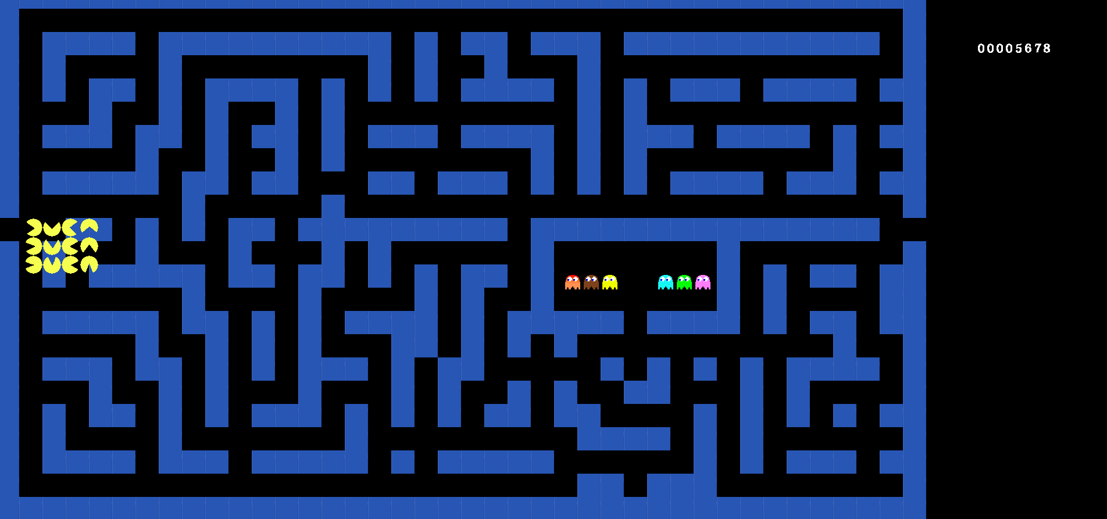
ゲーム説明

